Slide 1
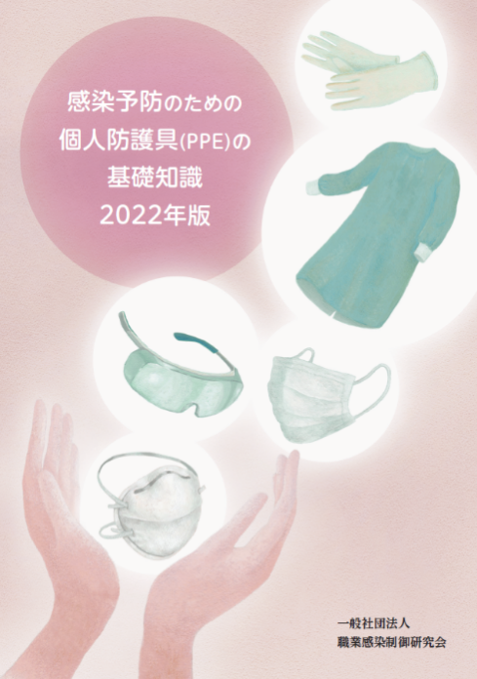
個人用防護具の手引きとカタログ集
教育用の図表抜粋
本パワーポイントスライドは、「感染予防のための個人防護具(PPE)の基礎知識2022年版」の中から、図表を中心にピックアップしています。
皆様の御施設等での教育資材として活用していただけるように作成いたしました。本スライドと同じ内容のPDFも公開していますので､合わせてご利用ください。
なお、本図表の版権は職業感染制御研究会に帰属いたします。改変してスライドを使用される場合は、 職業感染制御研究会は責任を負いません。
内容についてご意見・お気づきの点があれば、職業感染制御研究会まで、ご連絡をお願いいたします。
メール： jrgoicp@gmail.com

Slide 2
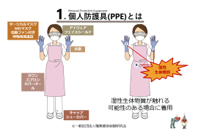
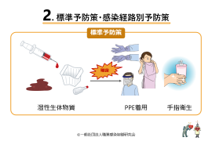
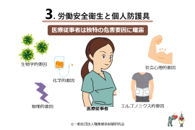
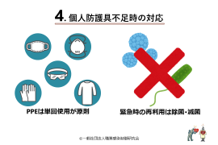
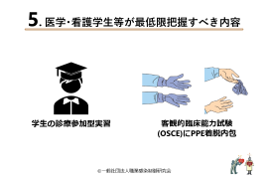
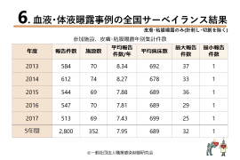
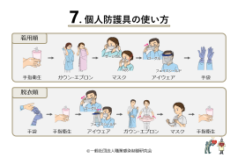
コンテンツ
※ サムネイルをクリックすると該当する項目にジャンプします｡

Slide 3
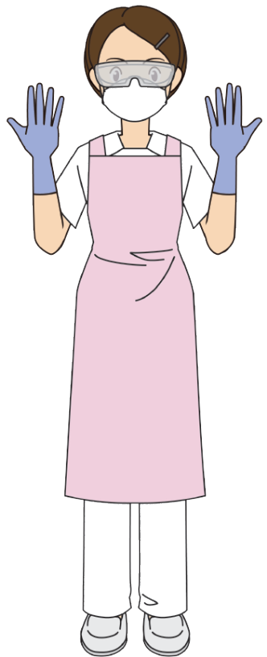

1. 個人防護具(PPE)とは
Personal Protective Equipment
サージカルマスク
N95マスク
電動ファン付き
呼吸用保護具
アイウェア
フェイスシールド
手袋
湿性
生体物質
ガウン
エプロン
カバーオール
湿性生体物質が触れる
可能性のある場合に着用
キャップ
シューカバー

Slide 4

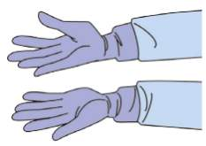
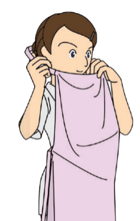
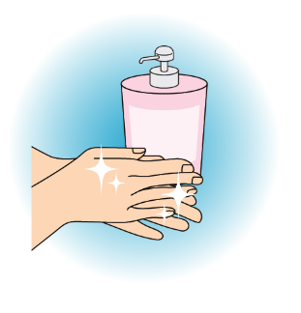


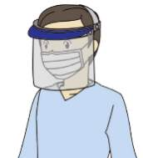

2. 標準予防策･感染経路別予防策
標準予防策
曝露
湿性生体物質
PPE着用
手指衛生

Slide 5
感染経路と個人防護具
 | 接触感染 | 飛沫感染 | 空気感染
主な感染症 と病原体 | 多剤耐性菌感染症 腸管感染症 ┗C. ディフィシル感染症 ┗腸管出血性大腸菌感染症 ┗ 赤痢 ┗ A型肝炎 ┗ ロタウイルス感染症 水痘 アデノウイルス ウイルス性出血熱 他 | 百日咳 インフルエンザ 侵襲性髄膜炎菌 マイコプラズマ 溶連菌性喉頭炎 猩紅熱 アデノウイルス 流行性耳下腺炎 風疹 他 | 麻疹 水痘 肺結核
空気感染隔離室 (陰圧室) | － | － | ○
個室 | ○ | ○ | ○
手袋 | ○ | － | －
ガウン･エプロン | ○ | － | －
マスク | ○ | サージカルマスク | N95マスク

Slide 6
新型コロナウイルス感染症患者に対するPPE
 | 手袋 | サージカマスク | N95マスク | ガウン | 眼の防護
診察 (飛沫曝露リスク大^{注1}) | △ | ○ | △ | △ | ○
診察 (飛沫曝露リスク小^{注2}) | △ | ○ | △ | △ | △
呼吸器検体採取 | ○ | ○ | △ | ○ | ○
エアロゾル産生手技 | ○ |  | ○ | ○ | ○
環境整備 | ○ | ○ | △ | △ | △
リネン交換 | ○ | ○ | △ | ○ | ○
患者搬送^{注3} | △ | ○ | △ | △ | △
○: 必ず使用する △: 状況により使用する
^{注1} 飛沫リスク大
患者がマスクの着用ができない、近い距離での処置が必要など、顔面への飛沫曝露のリスクが高い場合
^{注2} 飛沫リスク小
患者はマスクを着用し、顔面への飛沫曝露のリスクが高くない場合
^{注3} 患者搬送
直接患者に触れない業務（ドライバーなど）ではタイベックⓇを含むガウンは不要

Slide 7




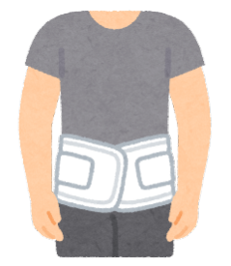

3. 労働安全衛生と個人防護具
医療従事者は独特の危害要因に曝露
生物学的要因
社会心理的要因
化学的要因
物理的要因
エルゴノミクス的要因
医療従事者

Slide 8
医療従事者の健康障害を生じる有害要因
カテゴリー | 危険有害要因（健康障害要因）の例
生物的要因 | 血液媒介感染性病原体 └ HIV、HBV、HCV など 空気感染する病原体 └ 結核菌、麻疹ウイルスなど 飛沫感染する病原体 └ インフルエンザウイルス、ムンプスウイルス、風疹ウイルスなど 接触感染する病原体 └ MRSA、VRE、ヒゼンダニなど
化学的要因 | 突然変異誘発・催奇形成・発がん性物質 └ グルタルアルデヒド（内視鏡消毒）、エチレンオキシド（滅菌）、ホルムアルデヒド（病理解剖、解剖）、キシレン（病理検体処理）、医療ガスと麻酔ガス（手術室）など 皮膚炎・アレルギーの原因物質 └ ラテックス、アクリルおよびエポキシ化学物質、有機溶剤などの実験用化学物質、 動物性タンパク質や抗生物質（ペニシリングループ） 致死的ガス └ 化学兵器物質（サリン、ホスゲンなど）、硫化水素
物理的要因 | 電離放射線、騒音、高温と低温、振動、電界と磁界など
心理･社会的要因 | 長時間労働、不規則勤務、暴言･暴力、不良作業姿勢、ストレス、ハラスメント

Slide 9
感染性の有害要因から
医療従事者を保護する労働安全衛生管理の例
工学的管理 環境管理 | 病院の運営面 人事労務管理 | PPE と作業工程 個人対策の管理
局所排気装置 陰圧室 隔離室 控え室・準備室 フィルター 廃棄物管理 清掃 PPEのデザイン | 安全文化 PPEの入手しやすさ 患者への面会制限 感染患者の管理 PPEやワクチン接種などに 関する病院の方針 教育とトレーニング 強制力、罰則 | 手指衛生 PPEの装着 ワクチン接種 抗ウイルス薬 他の安全行動の遵守 安全行動をする仲間への 共感/支援

Slide 10








4. 個人防護具不足時の対応
PPEは単回使用が原則
緊急時の再利用は除菌･滅菌

Slide 11
PPE不足時の対応例
単回使用が望ましい
手指衛生で代用
二重着用は極めて限定的
レインコート等の撥水性の資材で代用可能
前後逆の着用でリスク低減
低リスクでは撥水性
エプロンやゴミ袋に穴を
開け代替
手袋
ガウン
患者は布製マスクや
ガーゼマスクも可
不織布マスク二重は不要
再利用は推奨されない
目を覆えればスキーの
ゴーグル、シールド、
眼鏡で代用
透明クリアファイルを
帽子等に装着し､顔面カバー
再利用は使用後に洗浄･消毒
サージカルマスク
エアロゾル発生時のみ着用
除菌･滅菌などによる
再利用も検討
アイプロテクト
N95マスク

Slide 12
N95マスクの滅菌方法
機種滅菌 | サイクル | 滅菌時間(分) | 積載可能な棚 | 最大積載個数(個) | 滅菌可能 回数
ステラッド®100S | ショート | 約55 | 上下両方の棚 | 10 | 2
ステラッド®NX | スタンダード | 約28
ステラッド®100NX | エクスプレス | 約24 | 下段の棚のみ
V-PRO maX | ノンルーメン | 28 | 上下両方の棚 | 10 | 10
V-PRO 1 Plus
V-PRO maX ２
注) 試験に使用したN95 マスクは、いずれも3M社の8210、1860、1860S
「N95 マスクの例外的取扱いについて」厚生労働省 令和2年4月10日通知

Slide 13


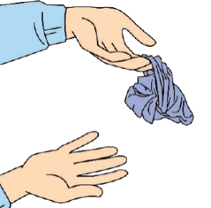
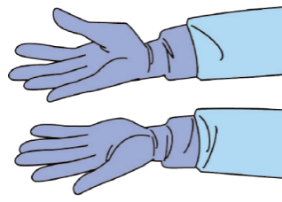
5. 医学･看護学生等が最低限把握すべき内容
学生の診療参加型実習
客観的臨床能力試験(OSCE)にPPE着脱内包

Slide 14
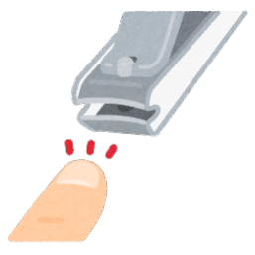
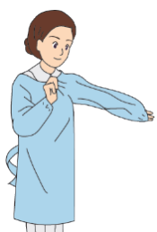
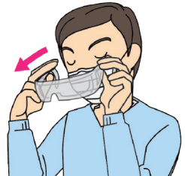
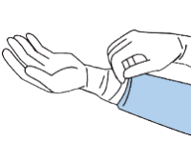
学生が習得すべきPPEの着脱と廃棄
着用前の配慮
着用時の注意
爪を切る
腕時計を外す
両前腕を十分に露出する
着用前に手指衛生をする
ガウンは体幹部分を覆う
ガウン着用時は手袋で袖を覆う､
など
脱衣と廃棄
静脈採血
手袋は中表にして外す
ゴーグルは両耳部を左右の
手で掴んで外す
感染性廃棄物として廃棄する
脱衣後に手指衛生をする､
など
手袋を左右の手に着用する
採血針のリキャップをしない
採血針はシャープス･
コンテナに廃棄する､など

Slide 15
6. 血液･体液曝露事例の全国サーベイランス結果
皮膚･粘膜曝露のみ(針刺し･切創を除く)
参加施設、皮膚･粘膜曝露年別集計件数
年度 | 報告件数 | 施設数 | 平均報告件数/年 | 平均病床数 | 最大報告件数 | 最小報告件数
2013 | 584 | 70 | 8.34 | 692 | 37 | 1
2014 | 612 | 74 | 8.27 | 678 | 33 | 1
2015 | 544 | 69 | 7.88 | 689 | 36 | 1
2016 | 547 | 70 | 7.81 | 689 | 29 | 1
2017 | 513 | 69 | 7.43 | 699 | 25 | 1
5年間 | 2,800 | 352 | 7.95 | 689 | 32 | 1

Slide 16
皮膚･粘膜曝露発生状況①
報告者の主な職種
主な発生場所

Slide 17
皮膚･粘膜曝露発生状況②
曝露源血液の陽性割合
曝露した部位の組織状態

Slide 18
皮膚･粘膜曝露発生状況③
曝露時の状況
曝露時PPE着用率

Slide 19
手術部における皮膚･粘膜曝露発生状況①
JES2015､JES2018：2013年4月1日～2018年3月31日
エピネット日本版BO 273件
ES2015､JES2018：2013年4月1日～2018年3月31日
エピネット日本版BO 257件
手術診療科発生率
曝露時の内視鏡/腹腔鏡手術率

Slide 20
手術部における皮膚･粘膜曝露発生状況②
ES2015､JES2018：2013年4月1日～2018年3月31日
エピネット日本版BO 297件
JES2015､JES2018：2013年4月1日～2018年3月31日
エピネット日本版BO 270件
職種別発生率
場所別発生率

Slide 21
手術部における皮膚･粘膜曝露発生状況③
JES2015、JES2018：2013年4月1日～2018年3月31日エピネット日本版B n=2,769件
JES2015、JES2018：2013年4月1日～2018年3月31日エピネット日本版B n=2,677件
曝露時の組織状態率
曝露時の着用防護具率

Slide 22
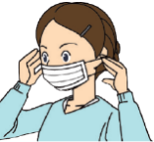
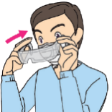



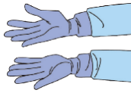
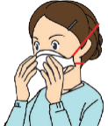
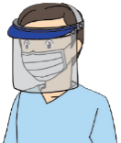
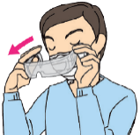

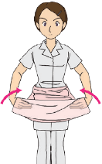

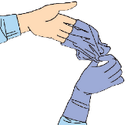

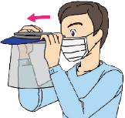
7. 個人防護具の使い方
着用順
サージカル
ゴーグル
N95
フェイスシールド
手指衛生
ガウン･エプロン
マスク
アイウェア
手袋
脱衣順
ゴーグル
フェイスシールド
手袋
手指衛生
アイウェア
ガウン･エプロン
マスク
手指衛生

Slide 23
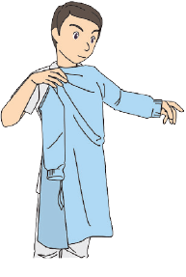
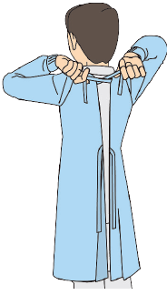
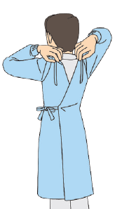


ガウンの着脱方法
着用
膝から首をガウンで覆う
首と腰の紐を結ぶ
脱衣
紐を外す
中表にして脱ぐ
丸めて廃棄

Slide 24
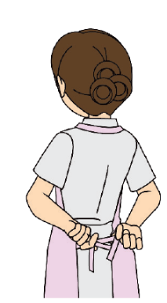
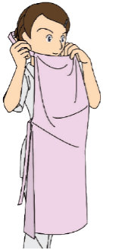
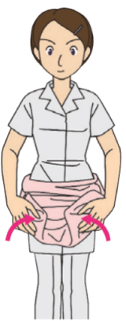
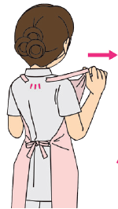
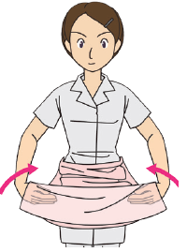
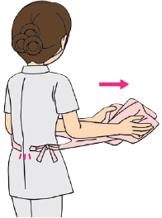
エプロンの着脱方法
着用
静かに頭を通す
腰紐を結ぶ
脱衣
首紐を引く
外側を中に折り込む
裾も中に折り込む
腰紐を切り丸めて廃棄

Slide 25
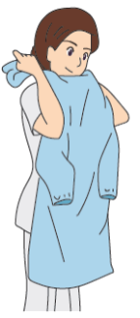
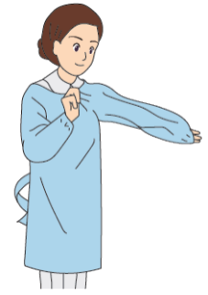
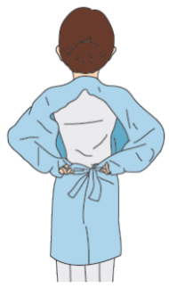
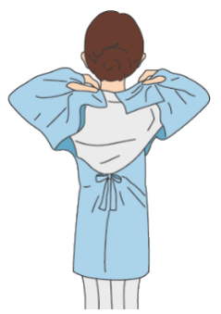
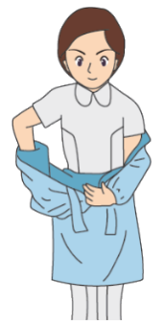
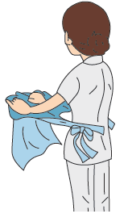
プラスチックガウンの着脱方法
着用
静かに頭を通す
袖を通す
腰紐を結ぶ
脱衣
両手でガウンの肩付近を裂く
腕を抜き、生地の内側を
反転させて表側にする
腰紐を引きちぎり、
外側に触れないよう廃棄する

Slide 26
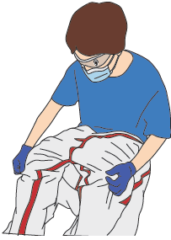
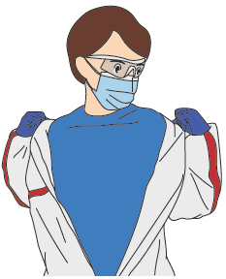
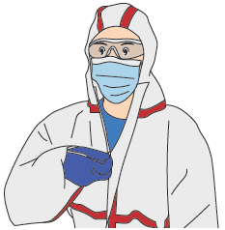
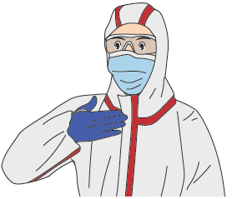
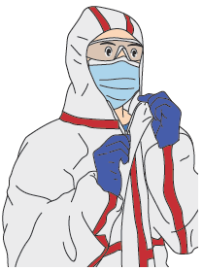
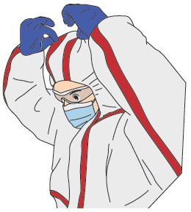


カバーオールの着脱方法
着用
足から履く
両腕を通す
フードを被り、
ファスナーを閉じる
両面テープで閉じる
脱衣
両⾯テープを破り、ファスナーを開ける
フードを注意深く
持ち上げ取る
両腕を後ろに回し、腕を順に抜く
内側を外側に出し、
丸めて下ろす

Slide 27







サージカルマスクの着脱方法
着用
鼻あて部が上に
なるようつける
鼻あて部を小鼻にフィットさせ、
プリーツをひろげる
鼻あて部を小鼻にフィットさせ､
鼻全体を覆う
マスクのプリーツを伸ばして、口と鼻をしっかりと覆う
脱衣
紐をつまんで外す
マスクの表面には触れない
廃棄する

Slide 28






手術用マスクの着脱方法
着用
上方紐を頭頂部で結ぶ
プリーツを伸ばし引っ張る
下方紐を首の後ろで結ぶ
脱衣
下方紐、上方紐の順でほどく
前面に触れないよう外す
ゴミ箱に廃棄

Slide 29






カップ型 N95マスクの着用方法
鼻あてを指先にし
ゴム紐を下にたらす
鼻あてを上にし顎を包む
上側の紐を
頭頂部にかける
両手でおおい息を強く出しシールチェックする
両手で鼻あてを押さえ
鼻の形に合わせる
下側の紐を首の
後ろにかける

Slide 30






3つ折型 N95マスクの着用方法
マスクの上下を確認し
鼻あてを曲げる
鼻とあごを覆う
上側の紐を頭頂部へ
下側の紐を首にかける
鼻あてが鋭角になると
頂点に隙間ができるため注意!
両手でおおい息を強く出しシールチェックする
両手で鼻あてが密着
するように軽く押す
マスクを上下に広げ
鼻とあごを覆う

Slide 31








くちばし型 N95マスクの着用方法
ノーズクリップにカーブをつける
ゴムバンドをたらす
2本のゴム紐を分ける
あごの下に
マスクを当てる
両手でおおい息を強く
出しシールチェックする
ノーズクリップを
鼻の形に合わせる
２本のゴムの角度
を90度にする
頭頂部と首の後ろにゴム紐をかける

Slide 32





電動ファン付き呼吸用保護具(PAPR)の種類
タイトフィット形
ルーズフィット形
半面形
フェイスシールド形
フード形
全面形

Slide 33







タイトフィット形PAPRの着用方法
電源を入れる
マスクを接続する
マスクとヘッドギアを調整し呼吸する
ポリバンドを
後頭部にかける
左右の留具を持ち、マスクをあてる
左右のしめ紐を
均等に引っ張る
マスクを上下左右に動かし、安定させる

Slide 34




ルーズフィット形PAPRの着用方法
ベルトを腰に巻き、電動ファンを装着する
取扱説明書に沿ってヘッドギアを装着する
訓練を受けた監督者が、着用状況を確認する
ヘッドギアが正しい位置にあるか確認する

Slide 35







眼・顔面の各種個人防護具
単回使用(シングルユース)型
フィルム交換
保護メガネ
フェイスシールド付き
サージカルマスク
アイガード
( マスク装着タイプ )
フェイスシールド
再生使用(リユース)型
保護メガネタイプ
ゴーグルタイプ
フェイスシールドタイプ

Slide 36




アイウェア着脱方法
着用
脱衣
顔・眼をしっかり覆う
外側表面は汚染しているため、
ゴム紐やフレーム部分をつまんで外し、
そのまま廃棄、もしくは所定の場所に置く

Slide 37









手袋の着用方法
未滅菌手袋
注意
手首部分をつかんではめ、
ガウンの袖口を覆う
反対の手も同様に着用する
手首が露出しないように!
滅菌手袋
袖口縁部分を
持ちはめる
反対の手袋の折り返し部分に差しつかむ
反対の手袋をはめる
滅菌ガウンの
袖にかぶせる

Slide 38






未滅菌･滅菌手袋脱衣方法
手袋着用の手で
外した手袋を持つ
外側をつまむ
中表にして外す
２枚の手袋をひと塊
として廃棄する
脱衣した手の指先を
手首と手袋の間に入れる
引き上げるように脱ぐ

